Slide 1
Department: MMFAA0
Name: 何瑞崧
EMail: JSHe@auo.com
Phone: 8606-7322

Slide 2
什麼是軟體開發？

Slide 3

Coding？

Slide 4



Slide 5

最終進化

Slide 6
什麼是軟體開發？

Slide 7
透過代碼解決問題

Slide 8
透過代碼解決問題

Slide 9

開發的複雜度

Slide 10
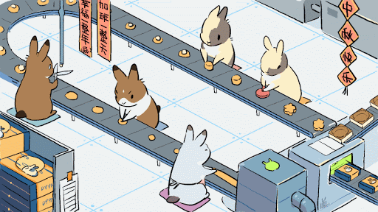
流水線 & SOP

Slide 11

一本秘笈打遍天下
九陰真經？降龍十八掌？葵花寶典？

Slide 12

可惜，沒有銀彈！！！

Slide 13
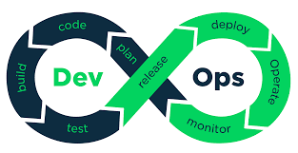

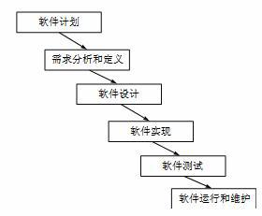
瀑布/返復
敏捷
DevOps

Slide 14
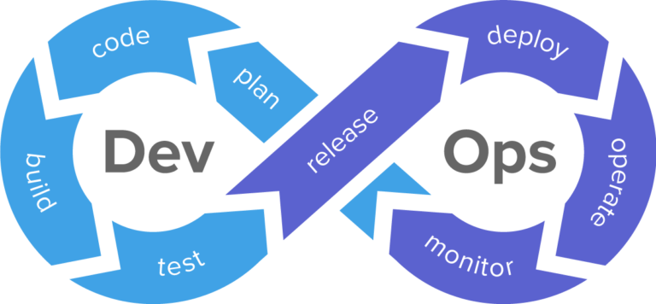
DevOps

Slide 15
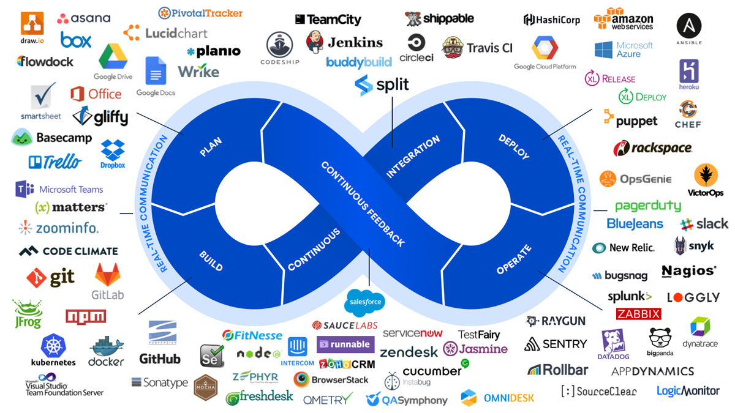
DevOps Tools

Slide 16

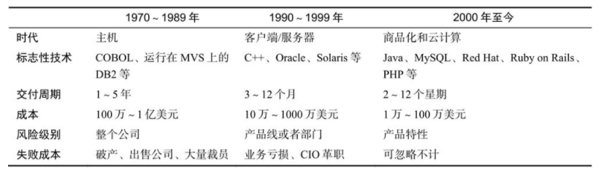
快

Slide 17
案例：
Google Web Service 團隊的煩惱
GWS 團隊在 2005 年前後備受困擾：Web服務器運行著處理谷歌主頁和其他許多網頁請求的C++應用，對其進行變更是極其困難的事。盡管 Google.com 赫赫有名，但是在 GWS 團隊里工作並不是一件吸引人的事 — 它成了其他團隊的‘垃圾場’，這些團隊悶頭開發著各自的功能。GWS團隊面臨很多問題，例如構建和測試花費的時間長，代碼不經測試便進入生產環境，各個團隊偶爾提交的大量代碼相互沖突。
改善措施
GWS團隊不接受任何沒有通過自動化測試的變更。他們搭建了持續集成流水線，同時設置了測試覆蓋率監控指標，確保逐漸提高測試覆蓋率，並編寫了測試規範和指南，堅持讓團隊內部和外部的相關人員都照章執行。
Devops 實踐指南

Slide 18
案例：
~ 2013 年的狀況
❏ 每天4萬次代碼提交。
❏ 每天5萬次代碼構建（在工作日中可能超過9萬次） 。
❏ 擁有12萬個自動化測試套件。
❏ 每天運行7500萬個測試用例。
❏ 擁有100多名專門執行測試工程、持續集成和發布工具的工程師，他們負責提升開發人員的生產效率（占R&D人員總數的0.5%）。
Devops 實踐指南

Slide 19
快在那？可以做什麼？
開發
需求回應
方向修正
Bug 修正
新功能探索
…
安全更新
維運
快速佈署
自適應規模
使用者回饋
安全檢測
即時監控
…

Slide 20
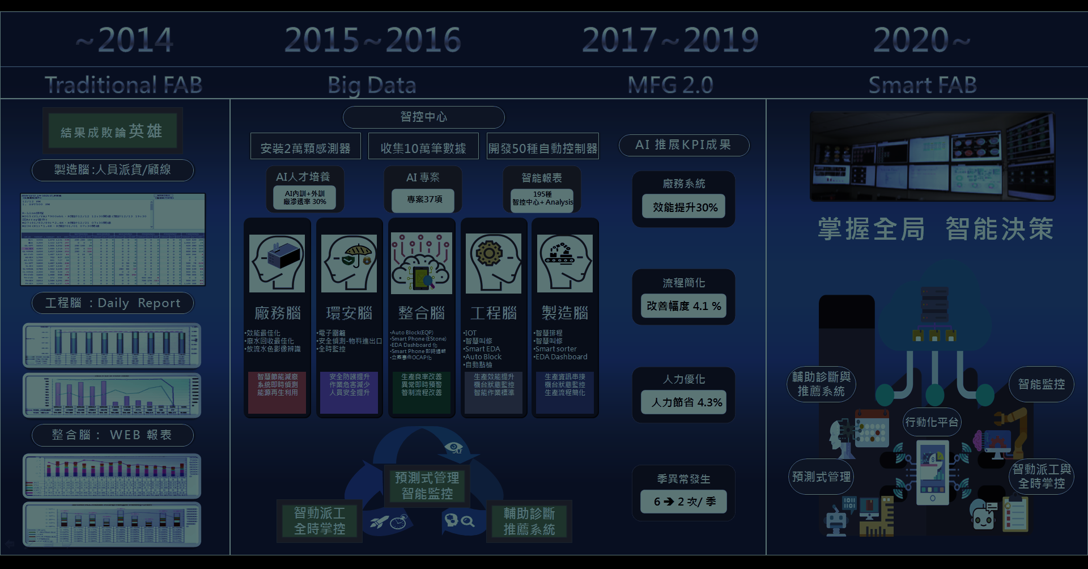
那... MMFA ?

Slide 21
快

Slide 22
要怎麼做？

Slide 23
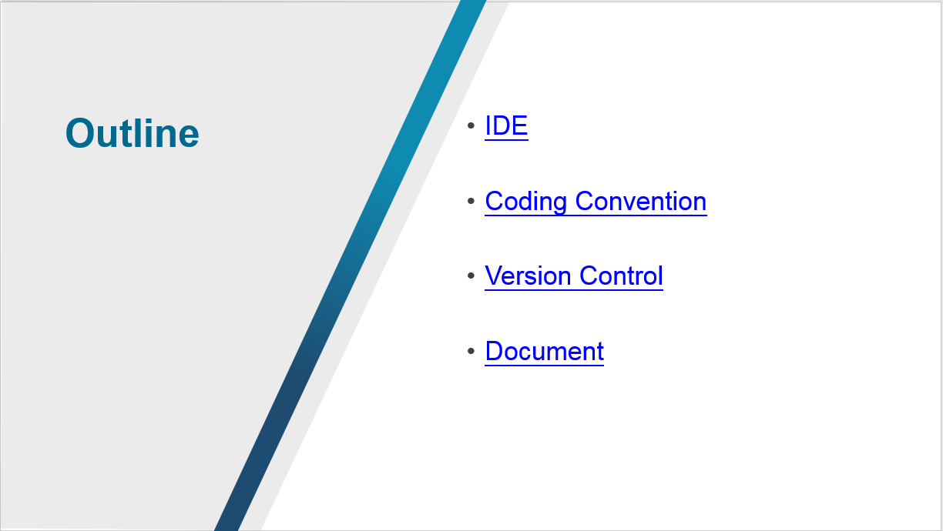

雙週會議介紹
各Team代表統合
IMG:宏勳
PHM:柏鈞
ML:吉重
EDA:瑞崧

Slide 24
先從 Develop 說起

Slide 25
Coding Convention
Documentation
Log
Test
Source Code Control

Slide 26
Coding Convention (C#)
參考網址
https://docs.microsoft.com/zh-tw/dotnet/standard/design-guidelines/

Slide 27
C# 設計準則
Naming Guidelines
Type Design Guidelines
Member Design Guidelines
Designing for Extensibility
Design Guidelines for Exceptions
Usage Guidelines
Common Design Patterns

Slide 28
C# 設計準則
✔️ Naming Guidelines
❌ Type Design Guidelines
❌ Member Design Guidelines
❌ Designing for Extensibility
❌ Design Guidelines for Exceptions
❌ Usage Guidelines
❌ Common Design Patterns

Slide 29
Naming – Capitalization (C#)
PascalCasing
用於參數名稱以外的所有識別碼。會將每個字組的第一個字元設為大寫 (包括長度超過兩個 字母的縮寫)，如下列範例所示：
PropertyDescriptor
HtmlTag
camelcasing
僅用於參數名稱。會將每個單字的第一個字元設為大寫，但不包括第一個單字，如下列範 例所示。
propertyDescriptor
ioStream
htmlTag

Slide 30
Namespace | Pascal | namespace System.Security { ... }
Type | Pascal | public class StreamReader { ... }
Interface | Pascal | public interface IEnumerable { ... }
Method | Pascal | public class Object { public virtual string ToString(); }
Property | Pascal | public class String { public int Length { get; } }
Event | Pascal | public class Process { public event EventHandler Exited; }
Field | Pascal | public class MessageQueue { public static readonly TimeSpan InfiniteTimeout; } public struct UInt32 { public const Min = 0; }
Enum value | Pascal | public enum FileMode { Append, ... }
Parameter | Camel | public class Convert { public static int ToInt32(string valueItem; }
範例

Slide 31
Pascal | Camel | Not
BitFlag | bitFlag | Bitflag
Callback | callback | CallBack
Canceled | canceled | Cancelled
DoNot | doNot | Don't
Email | email | EMail
Endpoint | endpoint | EndPoint
FileName | fileName | Filename
Gridline | gridline | GridLine
Hashtable | hashtable | HashTable
Id | id | ID
Indexes | indexes | Indices
LogOff | logOff | LogOut
LogOn | logOn | LogIn
Metadata | metadata | MetaData, metaData
Multipanel | multipanel | MultiPanel
Multiview | multiview | MultiView
Namespace | namespace | NameSpace
Ok | ok | OK
Pi | pi | PI
Placeholder | placeholder | PlaceHolder
SignIn | signIn | SignOn
SignOut | signOut | SignOff
UserName | userName | Username
WhiteSpace | whiteSpace | Whitespace
Writable | writable | Writeable
其它
組合字 & 慣用字

Slide 32
Naming – General (C#)
✔️ 選擇容易讀懂的識別碼名稱
○ HorizontalAlignment ✖ AlignmentHorizontal
✔️ 可讀性比簡潔重要
○ CanScrollHorizontally ✖ScrollableX (X 軸)
❌ 請勿使用底線、連字號或任何其他非英數位元
❌ 不要用匈牙利命名法 (例：intPersonHeight, fStreetLength)
❌ 不要用系統或開發語言的關鍵字做變數名稱
❌ 若無法用有義意的名稱(GetLength)，盡量用 CLR 的型別名稱而不是語言的型別名稱
○ ToInt64 ✖ ToLong
✔️ 參數沒有特別義意且型別也不重要時，直接用 value、item 命名也不要用 myInt 等方式
❌ 避免使用縮寫字
❌ 廣為通用的縮寫只有必要的時候才用，例：Id, Html

Slide 33
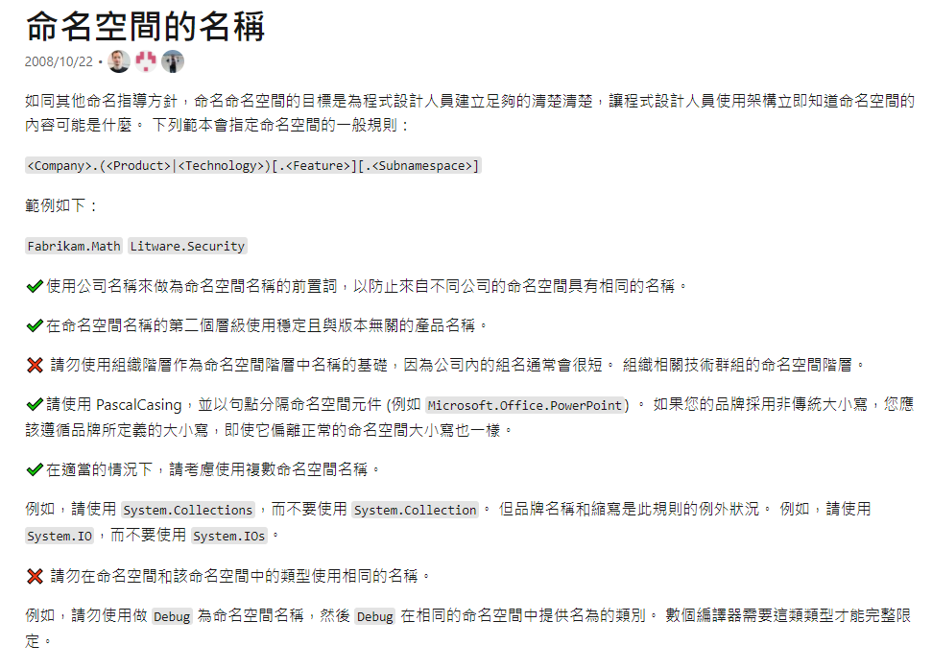
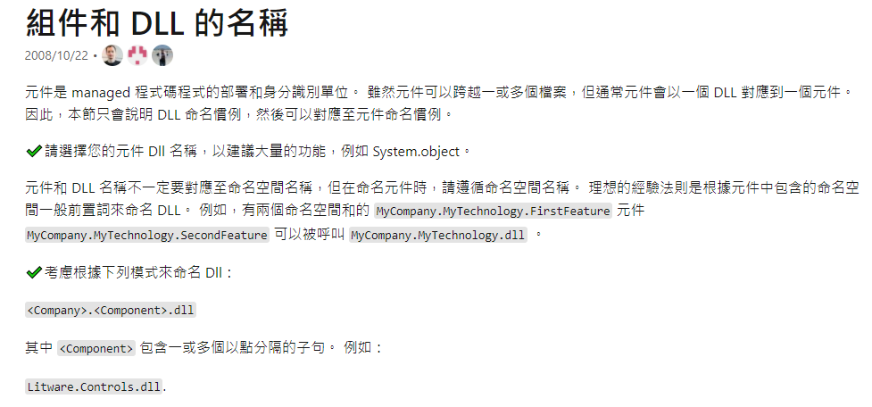
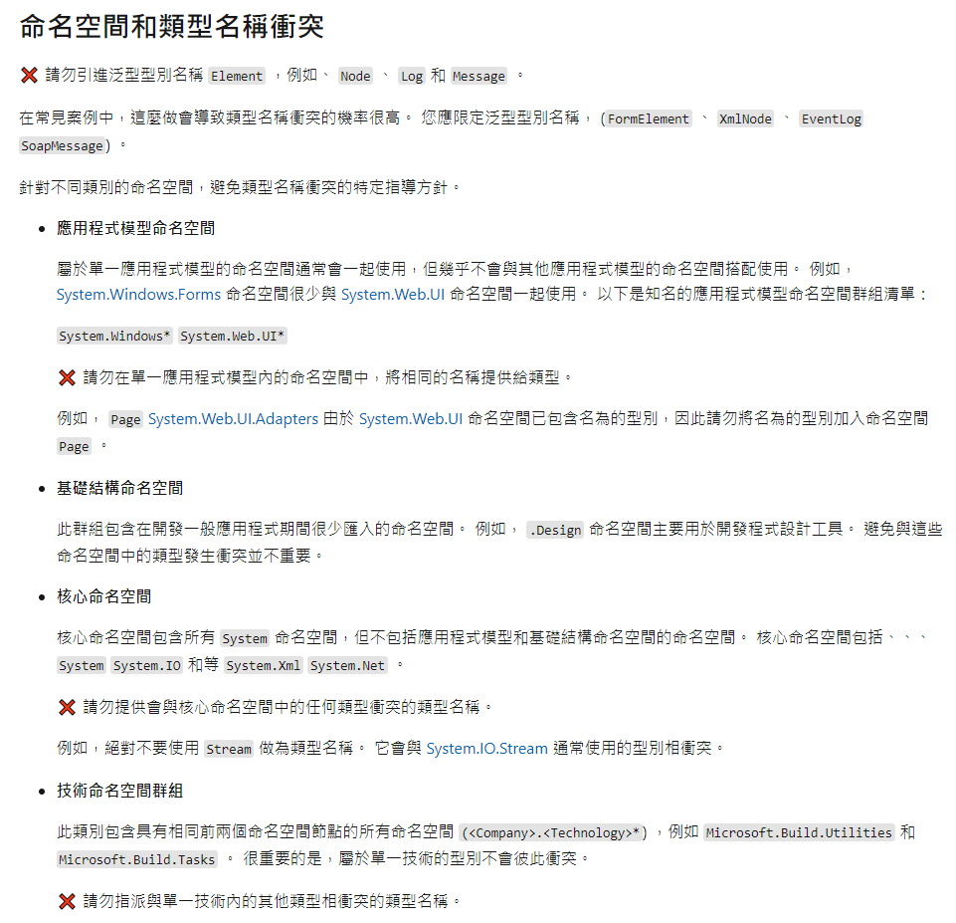
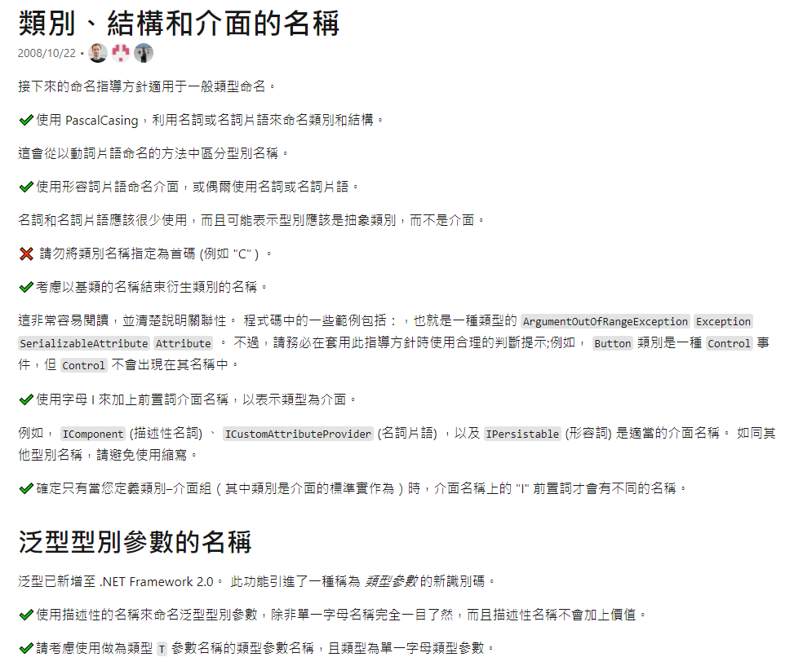
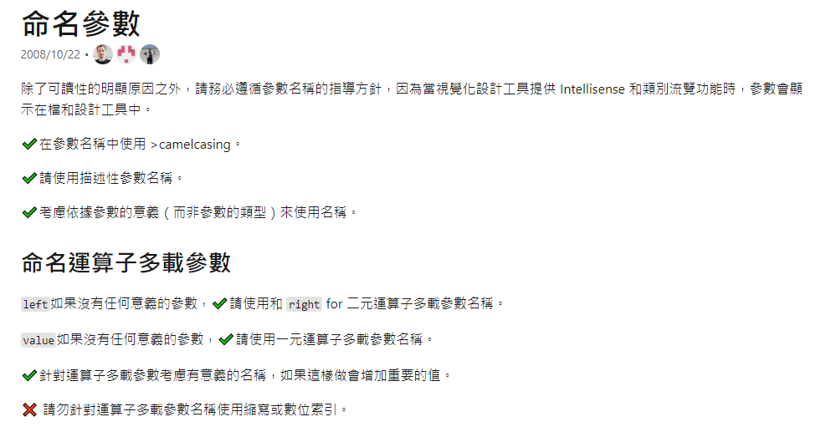
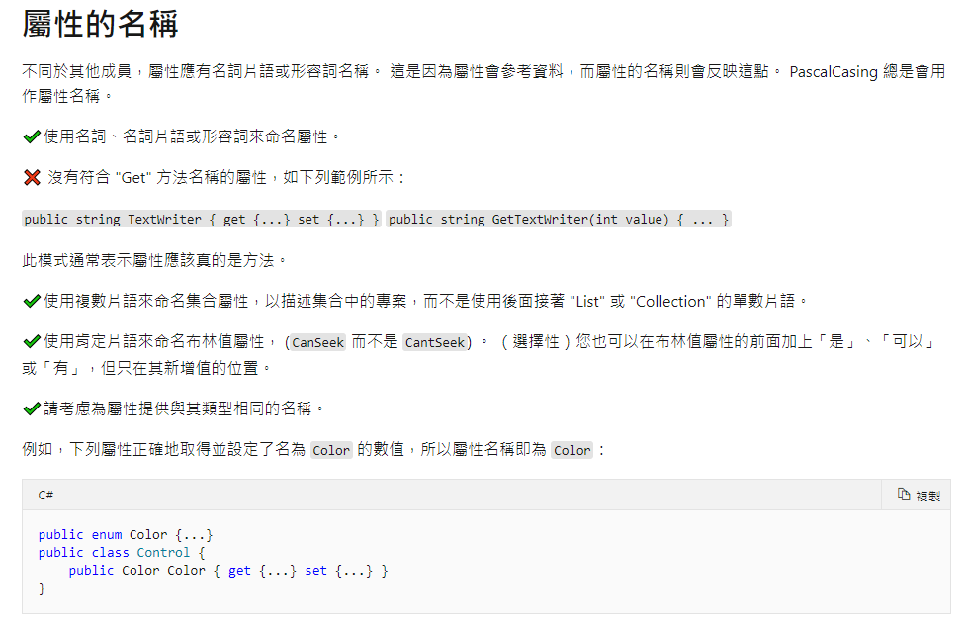
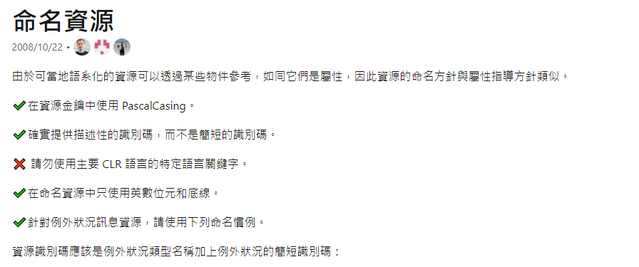
Naming – Others (C#)
Assemblies and DLLs
Namespaces
Classes, Structs, and Interfaces
Members
Parameters
Resources

Slide 34
其它設計準則
✔️ Naming Guidelines
❌ Type Design Guidelines
❌ Member Design Guidelines
❌ Designing for Extensibility
❌ Design Guidelines for Exceptions
❌ Usage Guidelines
❌ Common Design Patterns
總共 248 個準則

Slide 35

~只想好好寫程式~

Slide 36
Static code/program analysis

Slide 37
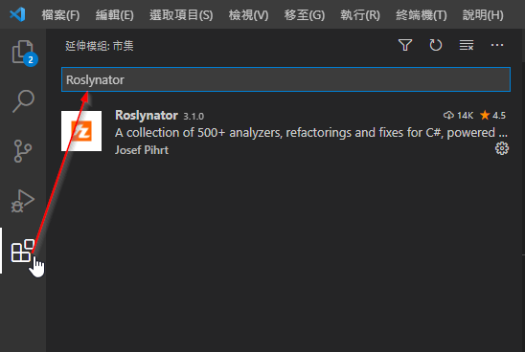
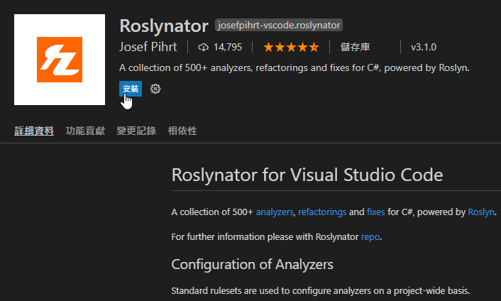
Roslynator – VSCode 安裝

Slide 38
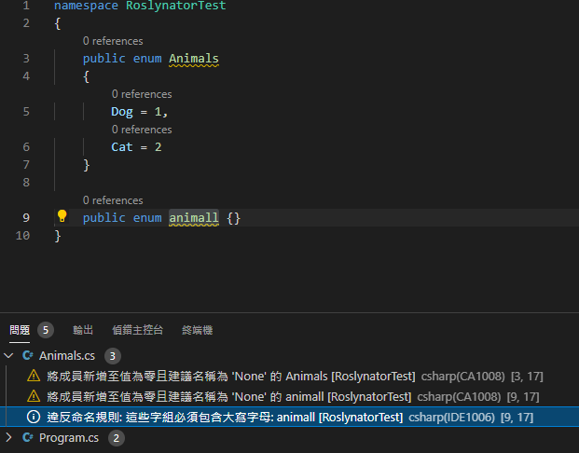
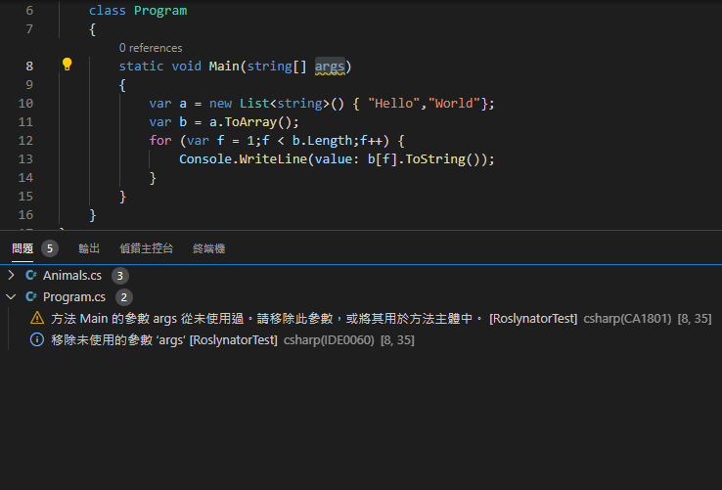
Roslynator

Slide 39
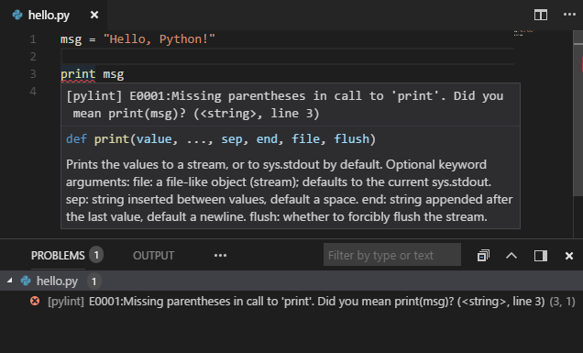
同場加映 – PyLint ( PEP8 )

Slide 40
Documentation (C#)
參考網址
https://docs.microsoft.com/zh-tw/dotnet/csharp/codedoc

Slide 41
一般程式註解
/*
The main Math class
Contains all methods for performing basic math functions
*/
public class Math
{
// Adds two integers and returns the result
public static int Add(int a, int b)
{
// If any parameter is equal to the max value of an integer
// and the other is greater than zero
if ((a == int.MaxValue && b > 0) || (b == int.MaxValue && a > 0))
throw new System.OverflowException();
return a + b;
}
}

Slide 42
XML 文件註解
/// <summary>
/// The main Math class.
/// Contains all methods for performing basic math functions.
/// </summary>
public class Math
{
/// <summary>
/// Adds two integers and returns the result.
/// </summary>
public static int Add(int a, int b)
{
// If any parameter is equal to the max value of an integer
// and the other is greater than zero
if ((a == int.MaxValue && b > 0) || (b == int.MaxValue && a > 0))
throw new System.OverflowException();
return a + b;
}
}

Slide 43
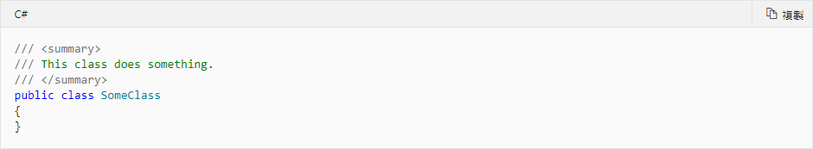
XML 文件註解
XML 文件註解使用三個正斜線 (///) 和 XML 格式化註解主體。
在 <PropertyGroup>.csproj 專案檔的區段新增下列區段：
<GenerateDocumentationFile>true</GenerateDocumentationFile>
or
<DocumentationFile>bin\$(Configuration)\$(TargetFramework)\$(AssemblyName).xml</DocumentationFile>
編譯完後會產生 $(AssemblyName).xml 檔。

Slide 44
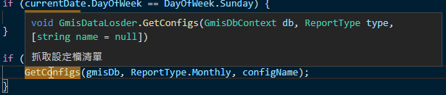
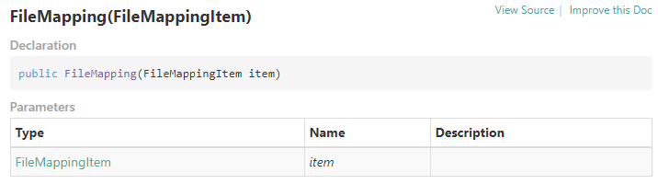
文件註解的功用
即時的提示
API 文件的自動生成 (DocFx)

Slide 45
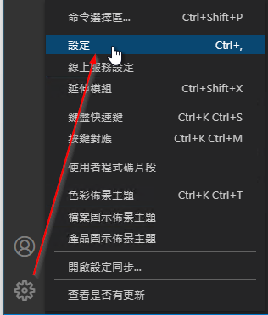
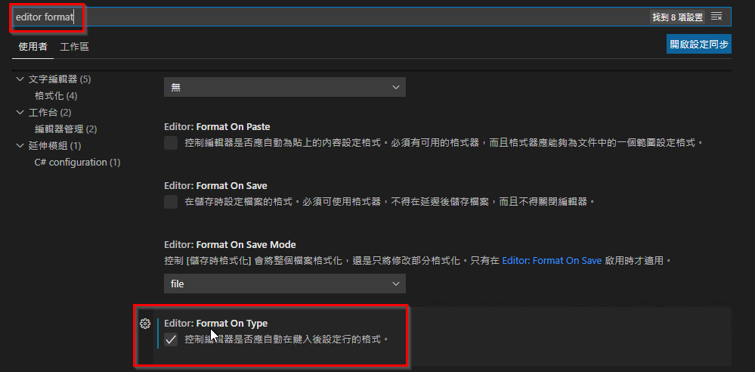
開啟功能設定

Slide 46
標籤說明
<summary>
類型或成員的說明。
<remarks>
補充 <summary> 的類型或成員的相關資訊。
<returns>
方法的傳回值。
<value>
類似於 <returns> 標記，但用在屬性上。
<example>
舉例，一般包含 <code></code>子標籤。
<para>
段落，一般用在其它的標籤內，如 <remarks>。
<c>
行內的程式碼標記。
<exception>
讓開發人員知道方法可以擲回特定例外狀況。
<see>
連結到其它項目
<seealso>
連結到其它參考項目
<param>
描述方法的參數
<typeparam>
描述泛型型別或方法參數。
<paramref>
在 <summary> 中說明參數時使用。
<typeparamref>
在 <summary> 中說明參數時使用。
<list>
將資訊格式化為排序的清單、未排序的清單或資料表。
<inheritdoc>
從父類、介面和類似的方法繼承 XML 文件說明。

Slide 47
使用範例
/// <summary>
/// Adds two integers and returns the result.
/// </summary>
/// <returns>
/// The sum of two integers.
/// </returns>
/// <example>
/// <code>
/// int c = Math.Add(4, 5);
/// if (c > 10)
/// {
/// Console.WriteLine©;
/// }
/// </code>
/// </example>
/// <exception cref=“System.OverflowException”>Thrown when one parameter is max
/// and the other is greater than 0.</exception>
/// See <see cref=“Math.Add(double, double)”/> to add doubles.
Public static int Add(int a, int b)
{
if ((a == int.MaxValue && b > 0) || (b == int.MaxValue && a > 0))
throw new System.OverflowException();
return a + b;
}
// Subtracts an integer from another and returns the result
/// <summary>
/// Subtracts <paramref name="b"/> from <paramref name="a"/> and returns the result.
/// </summary>
/// <returns>
/// The difference between two integers.
/// </returns>
/// <example>
/// <code>
/// int c = Math.Subtract(4, 5);
/// if (c > 1)
/// {
/// Console.WriteLine(c);
/// }
/// </code>
/// </example>
/// See <see cref="Math.Subtract(double, double)"/> to subtract doubles.
/// <seealso cref="Math.Add(int, int)"/>
/// <seealso cref="Math.Multiply(int, int)"/>
/// <seealso cref="Math.Divide(int, int)"/>
/// <param name="a">An integer.</param>
/// <param name="b">An integer.</param>
public static int Subtract(int a, int b)
{
return a - b;
}

Slide 48
其它建議
為保持一致性，應該記錄所有公開可見的類型和其成員。
私用成員也可以使用 XML 註解。 不過，這樣會公開內部 (可能是機密) 運作。
類型和其成員最少應該具有 <summary> 標記，因為 IntelliSense 需要其內容。
應該使用完整句子來撰寫文件文字。

Slide 49
DocFx
有關自動生成文件的說明，有機會下期再做一份報告來說明！！

Slide 50
Log (C#)
參考網址
https://github.com/nlog/nlog/wiki/Tutorial

Slide 51
Log Levels
Trace
Very detailed logs, which may include high-volume information such as protocol payloads. This log level is typically only enabled during development.
Debug
Debugging information, less detailed than trace, typically not enabled in production environment.
Info
Information messages, which are normally enabled in production environment.
Warn
Warning messages, typically for non-critical issues, which can be recovered or which are temporary failures.
Error
Error messages - most of the time these are Exceptions.
Fatal
Very serious errors!

Slide 52
開發時
記錄什麼？
碰到難解的 Bug，於相關的程式區塊設定
補捉例外的程式碼區塊
步驟繁複可能出錯的函式
外部資源 取用/釋放 時
任何需要的節點
確實的依嚴重性設定
上線前不需刪除 Trace/Debug 相關的程式碼，但正式環境的 log level 要設定在 Info 之上

Slide 53
上線後
依需求保留各程式執行的記錄
盡可能搜集使用者對系統的使用行為
可方便的進行視覺化呈現
可方便的與其它監控系統進行交叉分析
可觸發自動告警機制，確保系統的健康
可針對新功能上線、新佈署的主機、新的 Bug 修正…等運行狀況進行回饋

Slide 54
Test – 測試

Slide 55
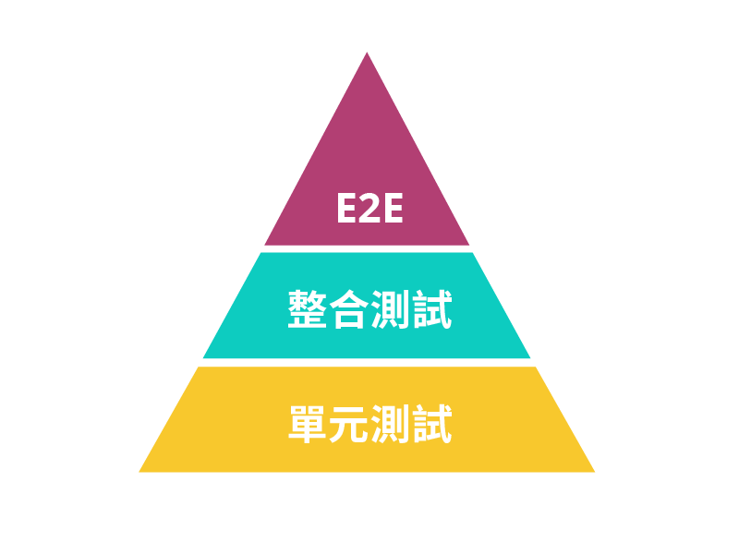
簡單的說
使用者體驗：從使用者的角度出發對系統進行測試。
Tools: Protractor, CasperJS, Nightwatch.js, Testcafe, Cypress
確認模組間程式品質：整合多方資源進行測試，確保互動行為正確無誤，確保程式不會因為功能調整而遭到破壞。
最小單位程式品質：以程式碼為單位，確保邏輯和品質。
Tools: MSTest, xunit, Nunit

Slide 56
Unit Test (.net)

Slide 57
為何要做單元測試？
執行功能測試的時間較少
對於迴歸的保護
可做為程式使用的文件
降低程式碼複雜度

Slide 58
單元測試設計準則 (FIRST)
快速
隔離
可重複
自我檢查
時間短

Slide 59
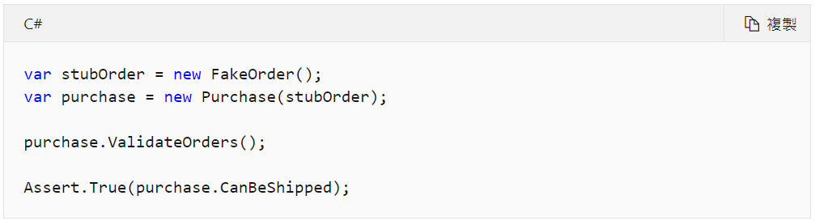
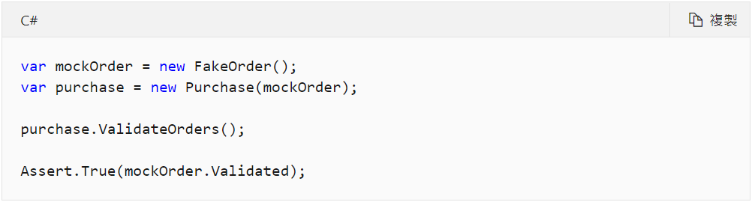
一些重點說明
Stub
Mock

Slide 60
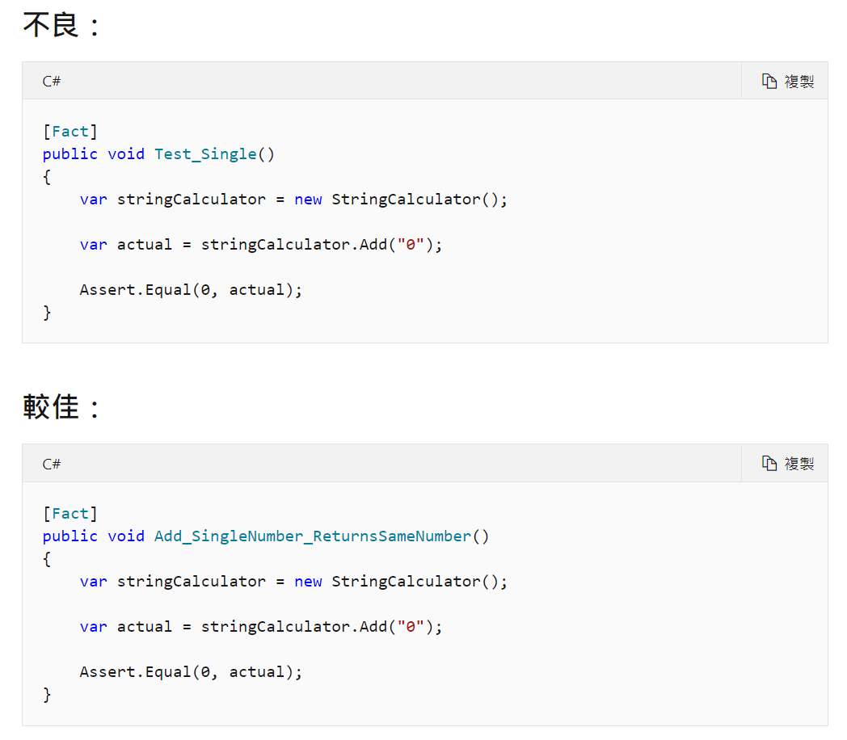
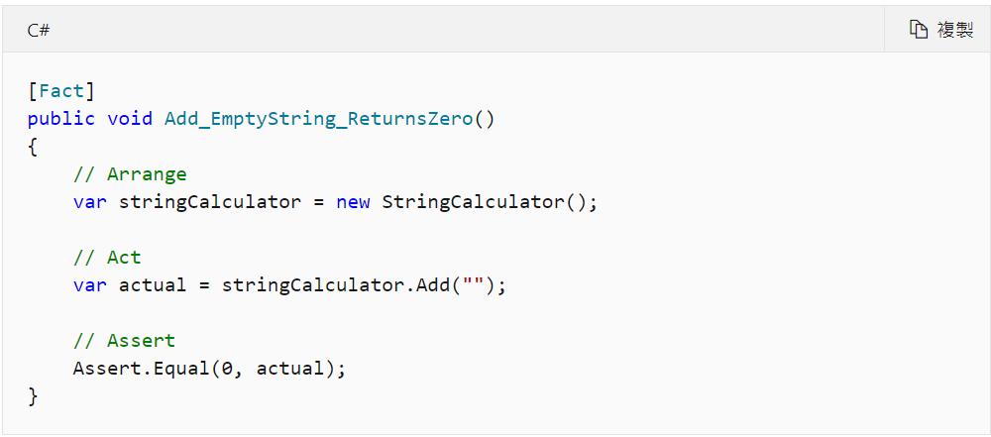
一些重點說明

Slide 61
恭喜~ 以上所提到的功能，Python 也都有！！
有關的技術說明，有機會下期再請別人做一份報告來說明！！

Slide 62
版控 - Git

Slide 63
Git Branch
請參考各大 git 教學網站或下面這個網址
https://backlog.com/git-tutorial/tw/stepup/stepup1_1.html

Slide 64
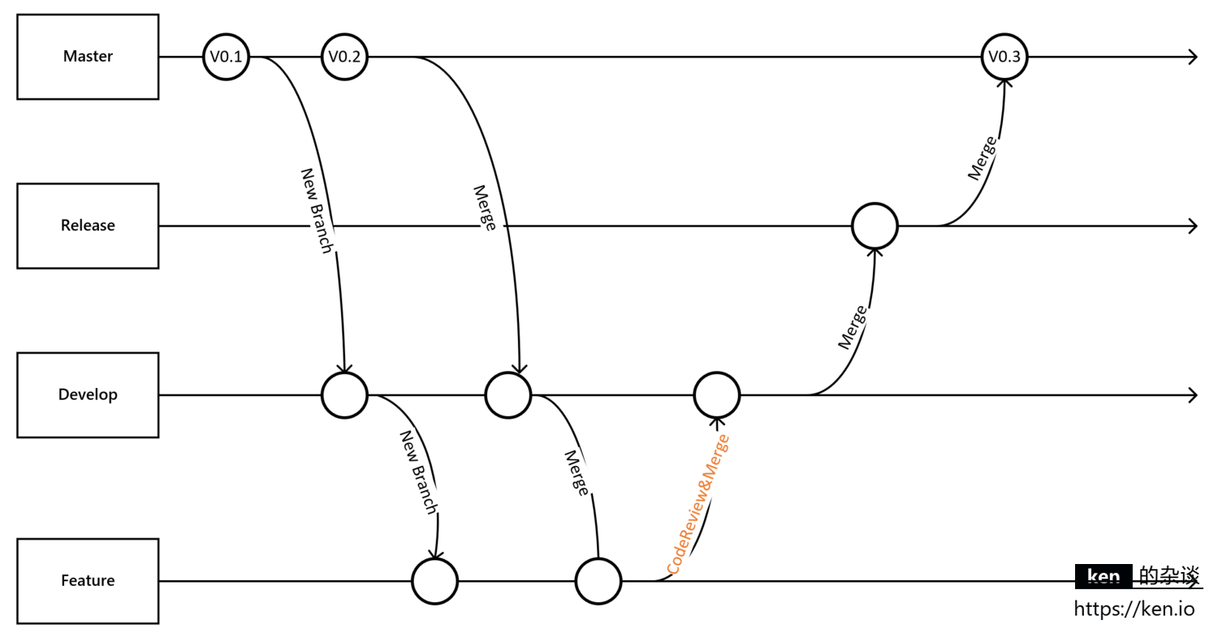
原始碼分支流程
主線
不同版本
ex: win10 win7
開發主線
開發分支

Slide 65
分支說明
Master
代碼的主線
穩定可正常運行
只能透過 Project Leader Merge
Develop
主要由 Master 分支出來
供 Feature 分支用
持續 CI/CD 流程
挑選穩定節點 Merge 回 Master
Feature
新功能開發
Bug 修正
主要位於開發者電腦中
Release
維護不同版本線的正式代碼
例： windows 7、windows 10

Slide 66
GitLab 不只是 GitLab
Automation
Source Code Control
Project Manage
Monitor
Others

Slide 67
GitLab Issue Board 應用

Slide 68

GitLab - Issue
Label
發想的議題
討論中的需求
執行中的項目
待辦的事項
回報的 Bug
開發中的功能
……
是什麼？

Slide 69
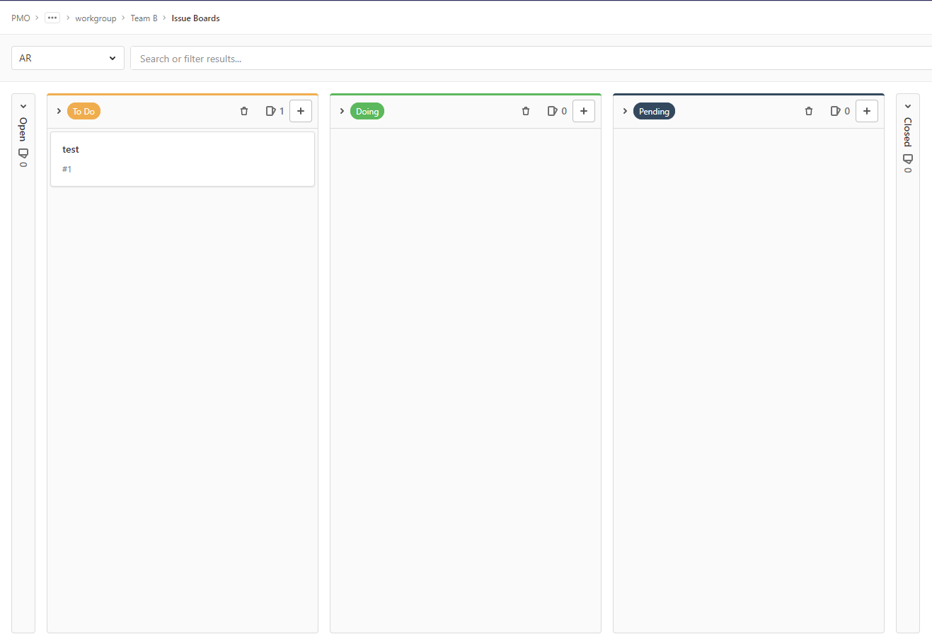
Issue Board – AR 依工作項目執行狀態分配
To Do
Doing
Pending

Slide 70
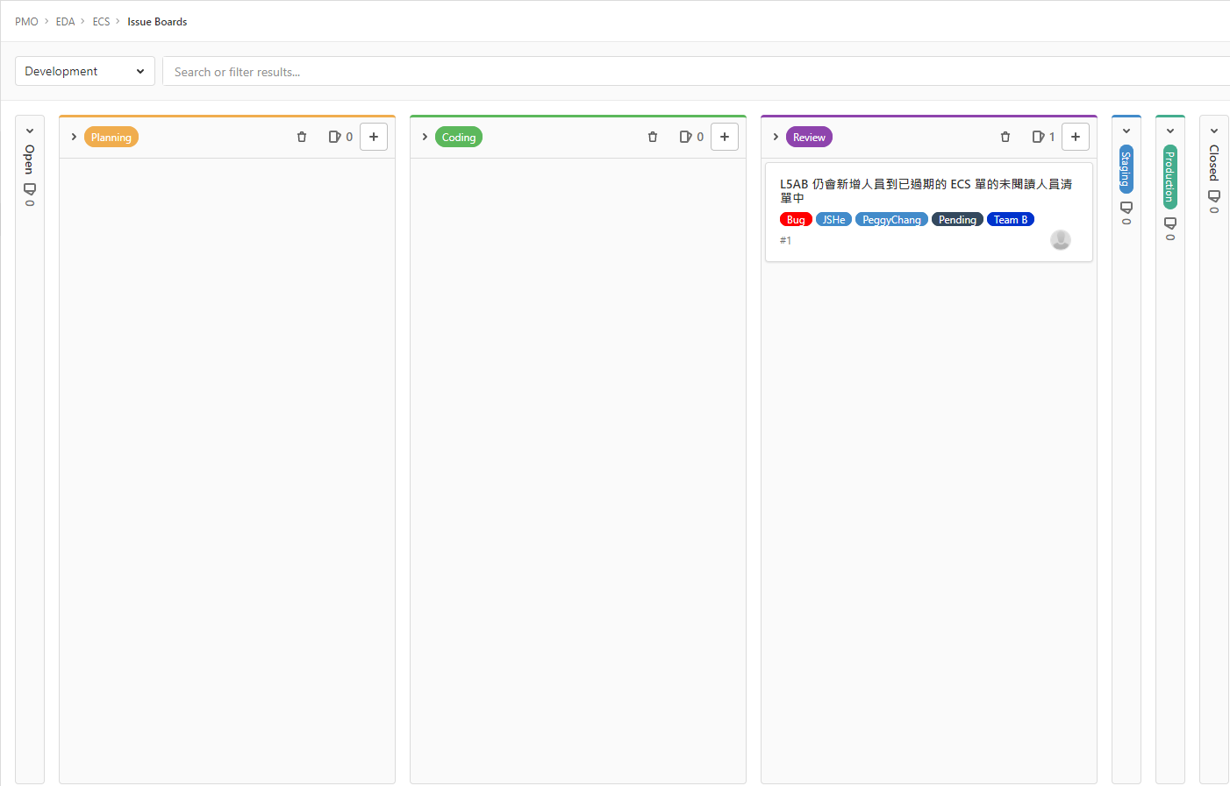
Issue Board – Development 依開發任務執行狀態分配
Planning
UI/UX designing
Spec Ready
Coding
Review
SIT
Staging
UAT
Production

Slide 71
Issue Board – 其它標籤
Feature
Bug
Top Priority
Developer Label
Front End
Back End

Slide 72
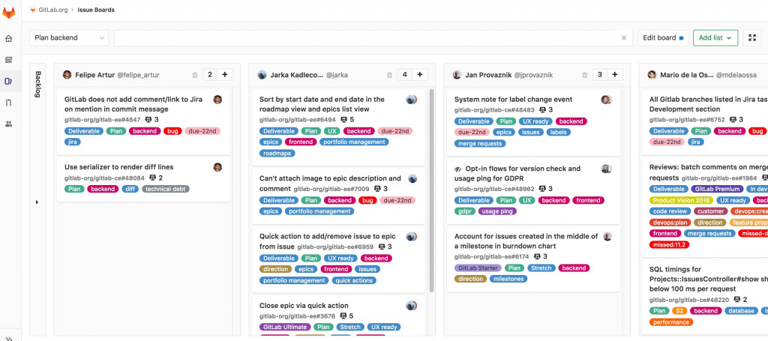
一些例子：

Slide 73
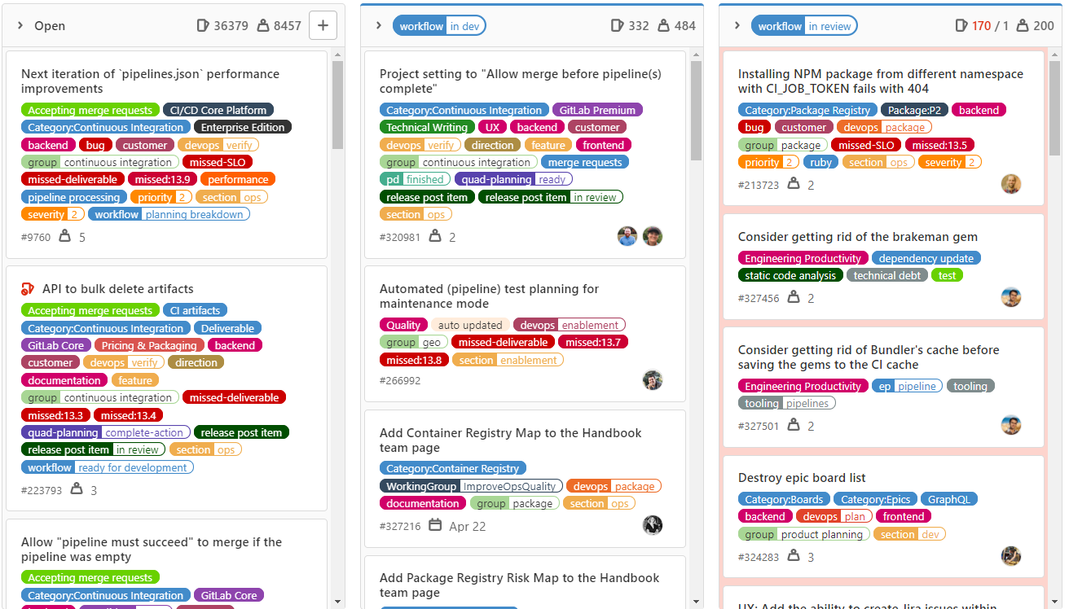
一些例子：

Slide 74
GitLab Milestone

Slide 75
怎麼用？
Milestones as Agile sprints
新增 milestone 並設定好sprint開始與結束時間
將 sprint 名稱定好，如：2018-09 sprint
將 issus 加入 milestone 中
Milestones as releases
新增 milestone 並設定好release 時間
將 release 名稱定好，如：Version 9.4
將 issues 加入 milestone 中

Slide 76
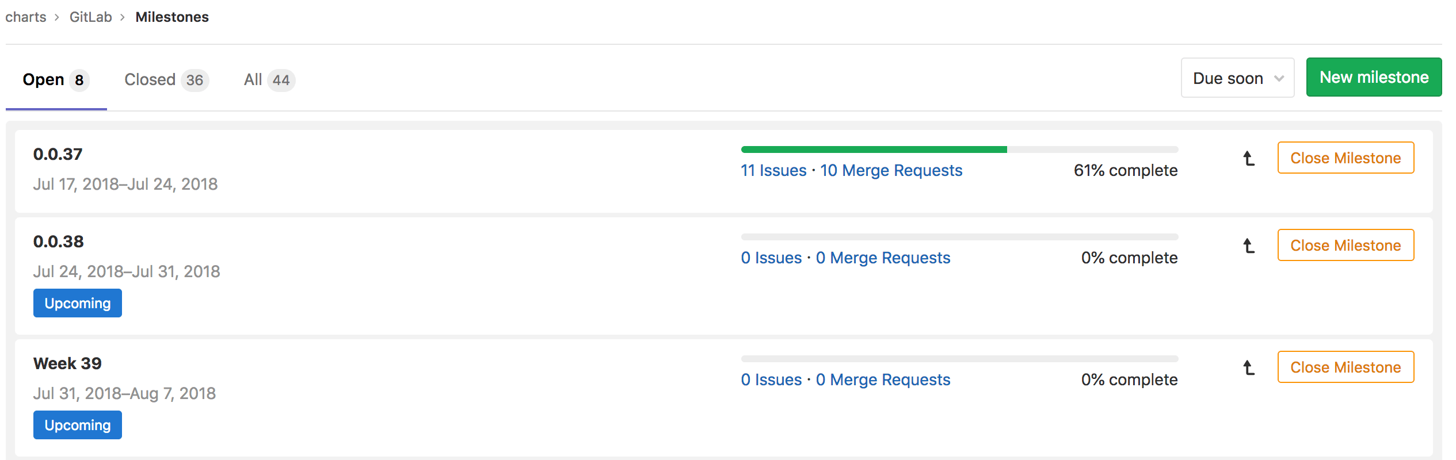
Milestone List

Slide 77
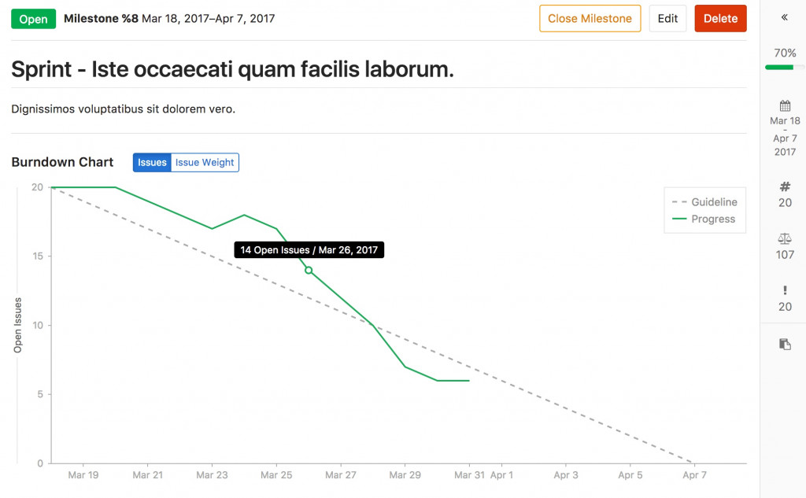
Burndown Chart (要錢)

